Slide 1
Комплексный молодежный центр

Slide 2
Направления работы КМЦ
Выставочное
пространство
"GALA"
Туристическое
Волонтёры
направление и
Подмосковья
поисковый отряд
Молодёжный
медиацентр
"Media Team"
Волонтёры-
медики
Российский союз
молодёжи
Волонтёры
Победы
Молодёжка ОНФ
Музыкальное
Работа курсов и Молодёжный
Студенческий
совет
мастерских
совет при главе
Городского
рошальского направление
техникума
округа Шатура

Slide 3
Волонтеры Подмосковья
«Волонтеры Подмосковья» объединяют в себе неравнодушных людей разного пола, возраста и наций для бескорыстной помощи в решении социально значимых задач – экология, мероприятия, помощь медицинским учреждениям, помощь приютам для животных, взаимодействие с органами государственной власти, полицией, МЧС, общественными движениями.
Волонтёры организуют и проводят мероприятия различного уровня. Такие как молодежный форум «MixFest» и новогодний праздник для детей «Мастерская Гринча», Пасхальная и Рождественская истории для детей с ОВЗ, интеллектуальные игры, квесты, еженедельная раздачу газет Совету ветеранов.

Slide 4
Волонтеры Победы
Волонтёры Победы — это не флаги, не фирменный стиль,
громкие лозунги, а личная история КАЖДОГО, чья память о
Вкладе его родных и близких в дело Великой Победы больше, чем просто память. Волонтёры Победы проводят всероссийские и международные акции, заботятся о ветеранах, помогают
Благоустройстве памятных мест, восстанавливают истории семьи, популяризируют современные достижения России с помощью интересных форматов и не дают жителям всего мира забыть правдивую историю. Волонтёры Победы гордятся прошлым, ценят настоящее и смотрят в будущее

Slide 5
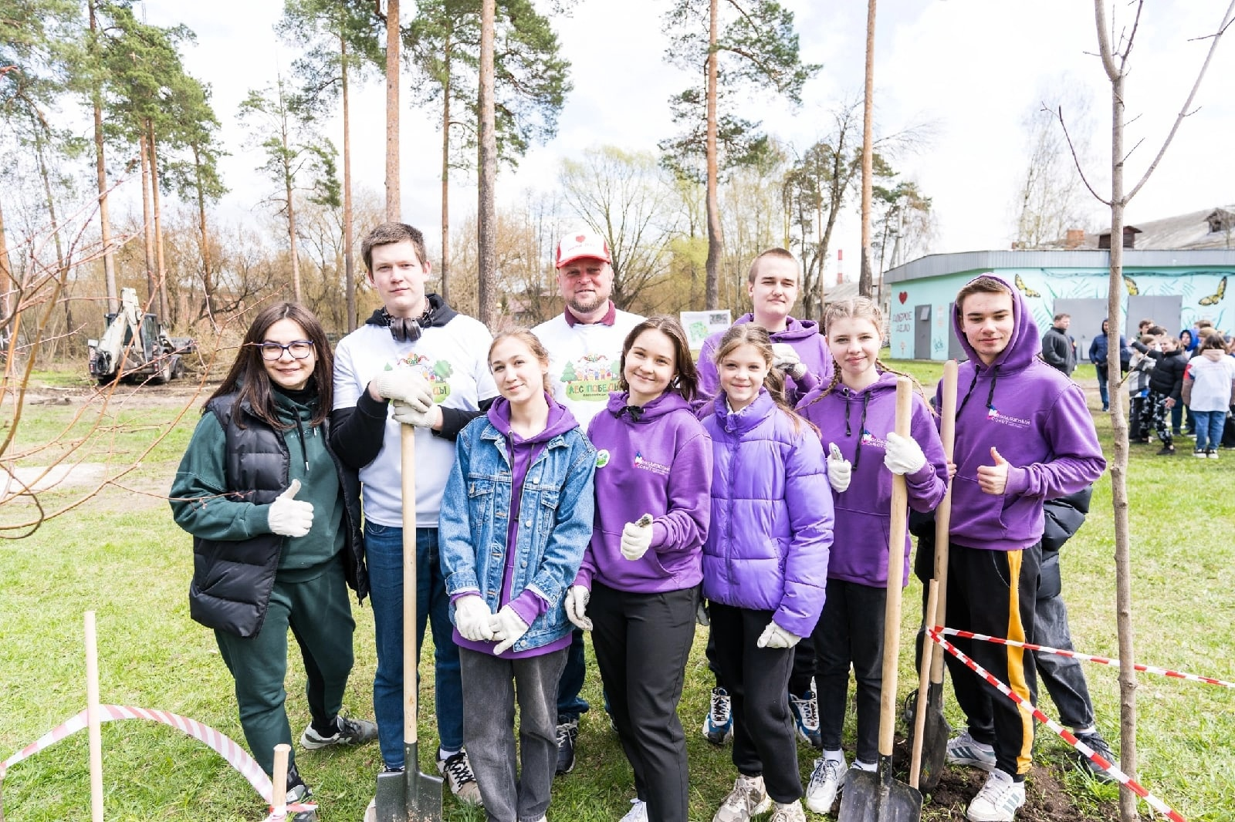
Молодёжный совет
при главе Городского округа Шатура
Молодежный совет при главе - коллектив активных и инициативных ребят, готовых реализовывать свои идеи, самые смелые проекты и участвовать во всех городских мероприятиях, при поддержке главы Городского округа

Slide 6
Молодежка ОНФ
«Молодёжка ОНФ» – это молодежное общественное движение, созданное на базе Общероссийского народного фронта, целью которого является осуществление общественно полезной деятельности и оперативная помощь населению. Движение пользуется поддержкой президента Владимира Путина. Задача «Молодёжки ОНФ» - стать местом сборки актуальных направлений, современных трендов, социально значимых инициатив , собирать все важное и нужное для каждого и доводить начатые дела до конца. Это команда единомышленников, которая знает, как сделать окружающий мир лучше своими руками, не дожидаясь ничьей помощи. И для этого нужно не так много, как может показаться.

Slide 7
Туристическое направление и поисковый отряд
Особенностью нашего городского округа является большое количество лесов и озер. В связи с этим, нередки случаи пропажи людей. На помощь в таких случаях попавшим в беду приходит поисковый отряд «Юпитер», созданный на базе Комплексного Молодежного центра. В тесной связи с поисковым отрядом «Лиза Алерт» наши добровольцы прочесывают лесную местность, распространяют информацию о пропавших людях и находят их, спасая жизни.
В перерывах между поисковой деятельностью добровольцы отряда занимаются туризмом. Организуют походы, сплавы и прочие туристические активности.

Slide 8
Молодёжный медиацентр «MediaTeam»
На базе Комплексного молодежного центра создана творческая команда репортеров, блогеров, фотографов и видеографов. На каждом мероприятии присутствуют ребята из MediaTeam, которые реализовывают информационное освещение этого мероприятия. Ребята также снимают социальную рекламу на темы, которые остро затрагивают жителей нашего округа и участвуют в медийных конкурсах различных уровней, нередко занимая на них призовые места.

Slide 9
Музыкальное направление
В стенах молодежки есть и музыкальная студия, где творческая молодежь проводит большое количество времени, репетируя на постоянной основе и готовясь к выступлениям. Ребята выступают с музыкальной программой как на мероприятиях Молодежного центра, так и на общегородских мероприятиях.

Slide 10
Система поощрения
В молодежке Большой Шатуры выстроена целая система поощрения активных волонтёров.
У каждого молодого человека, который занимается волонтёрством в молодежке, есть личная волонтерская книжка, куда проставляются все мероприятия и волонтёрские часы. Эта книжка может дать при поступлении в ВУЗ дополнительные баллы к ЕГЭ.
Также в молодежке есть своя система баллов. В зависимости от сложности и времени мероприятия волонтёры получают баллы, которые в конце года на волонтерском балу превращаются в подарки для волонтеров. Ценность подарков зависит от того, сколько волонтер набрал баллов в течение года.
Также на Борзова-13 есть тренажерный зал, который волонтеры могут посещать совершенно бесплатно, а еще активисты молодежки могут посещать курсы и мастерские Молодежного центра со скидкой 50%.

Slide 11
Работа курсов и мастерских
На базе Молодежного центра организовано 9 занятий и курсов со средней посещаемостью в месяц более 120 человек. А именно:
Робототехника
Программирование
Шейпинг
Живопись
Гитара
Барабаны
Вокал
Психолог
Граффити

Slide 12
Спасибо за внимание!

